Slide 1
Αναπνευστική Αλλεργία Η νόσος της Άνοιξης
Χριστίνα Κοίλια
Αλλεργιολόγος
Παίδων & Ενηλίκων
Υπεύθυνη Αλλεργιολογικού Τμήματος Ευρωκλινικής Αθηνών
Επιστημονικός Συνεργάτης της Β’ Παιδιατρικής Κλινικής του Ιατρικού Κέντρου Αθηνών

Slide 2
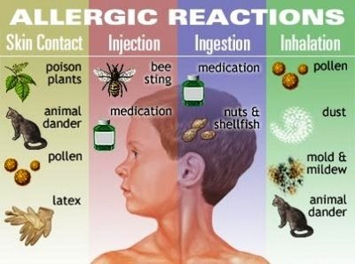
Αλλεργία
Ατοπία είναι η γενετική προδιάθεση του οργανισμού για την παραγωγή IgE, έναντι αλλεργιογόνων (που δεν προκαλούν αλλεργική αντίδραση σε φυσιολογικά άτομα) με αποτέλεσμα την εκδήλωση αλλεργικών παθήσεων.

Slide 3
Αλλεργία
Αλλεργία: είναι η επίκτητη δυνατότητα για ανάπτυξη μία ανεπιθύμητης αντίδρασης, που είναι ανοσολογικά μεσολαβούμενη.
Αλλεργία: χαρακτηρίζεται ως μία αντίδραση υπερευαισθησίας ανοσολογικού τύπου (IgE ή Μη-IgE).

Slide 4
Αλλεργία
Με τον όρο Αλλεργία περιγράφεται γενικά
μία «υπερβολική» αντίδραση του ανοσολογικού ή ανοσοποιητικού συστήματος του ανθρώπινου οργανισμού στις διάφορες ουσίες.

Slide 5
Αλλεργιογόνο
Κάθε ουσία, η οποία έχει την ικανότητα να προκαλεί ένα είδος αλλεργικής αντίδρασης ή απάντησης.
Τα πλέον συνηθισμένα αλλεργιογόνα
ανήκουν στα εισπνεόμενα από τον αέρα
οι μύκητες
το τρίχωμα των οικιακών ζώων
και τα ακάρεα της σκόνης των σπιτιών.

Slide 6
Αλλεργία
Γενετικοί παράγοντες, που σχετίζονται με το περιβάλλον
Οικογενειακό ιστορικό αλλεργίας σε συγγενείς Α’ βαθμού
1 αλλεργικός γονέας – 50% πιθανότητα το παιδί να αναπτύξει αλλεργία

Slide 7
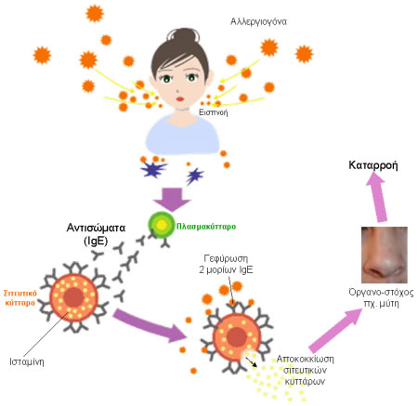
Αντισώματα

Slide 8

Ρινίτιδα/ Ορισμός
Ρινίτιδα: είναι η φλεγμονή του ρινικού επιθηλίου και χαρακτηρίζεται από την παρουσία τουλάχιστον ενός από τα ακόλουθα συμπτώματα:
ρινόρροια πρόσθια ή και οπίσθια (οπισθορινική)
συμφόρηση
πταρμοί
κνησμός
Τα ανωτέρω συμπτώματα εμφανίζονται
δύο ή περισσότερες διαδοχικές ημέρες και
διαρκούν πάνω από 1 ώρα, τις περισσότερες μέρες

Slide 9
Ρινίτιδα
Η ρινίτιδα είναι πολύ συχνή. Εκτιμάται ότι μεταξύ 10-30% του ενήλικου πληθυσμού και έως το 40% των παιδιών πάσχουν από αλλεργική ρινίτιδα (ΑΡ)
Η ταλαιπωρία των ασθενών που πάσχουν από ρινίτιδα έχει μεταφραστεί:
σε απουσίες από το σχολείο ή την εργασία,
αυξημένες ιατροφαρμακευτικές δαπάνες για επισκέψεις σε γιατρούς και φαρμακευτικές αγωγές, και
γενικά μειωμένη ποιότητα ζωής για πολλούς ασθενείς.

Slide 10
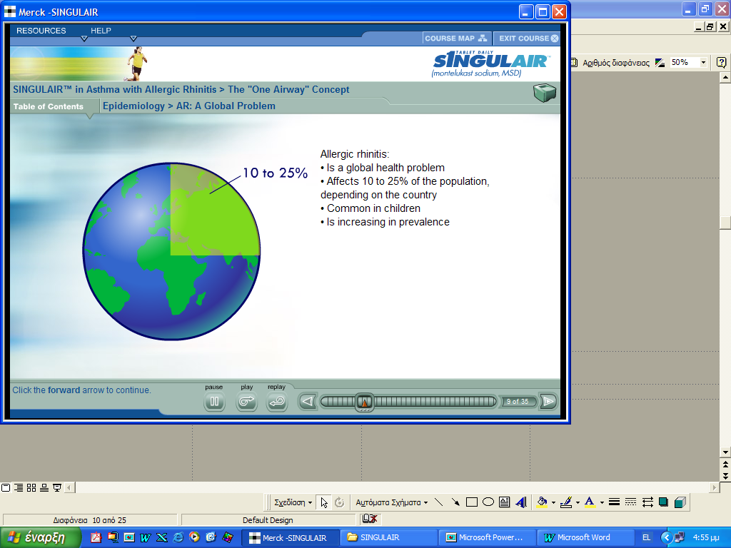
Αλλεργική Ρινίτιδα Παγκόσμιο Πρόβλημα
Η αλλεργική ρινίτιδα αποτελεί ένα παγκόσμιο πρόβλημα υγείας, ιδιαίτερα στις πιο ανεπτυγμένες χώρες που ακολουθούν έναν “Δυτικό” τρόπο ζωής.
ο επιπολασμός της αυξάνεται.

Slide 11

Αλλεργική Ρινίτιδα / Ελλάδα
>25% σε νεαρούς ενήλικες
4πλασιασμός της συχνότητας την τελευταία 10ετία
Παιδιά/ έφηβοι: 0,5% - 28% στα παιδιά
Ενήλικες: 0,5% - 15%

Slide 12
Επιπολασμός Αλλεργικών Νοσημάτων
Σημαντική αύξηση του επιπολασμού των αλλεργικών νοσημάτων τα τελευταία 30 χρόνια
Από τα συχνότερα χρόνια μη μεταδοτικά νοσήματα
Πολύ μεγάλο κοινωνικοοικονομικό κόστος (1/3 Ευρωπαίους)
1 στους 2, το 2025

Slide 13
Αλλεργική ρινίτιδα και παιδιά
Ο επιπολασμός της Αλλεργικής ρινίτιδας ανέρχεται στο 40% στα ανήλικα παιδιά
8 στους 10 ασθενείς θα εμφανίσουν συμπτώματα αλλεργικής ρινίτιδας πριν την ηλικία των είκοσι (20) ετών
40% των ασθενών εμφανίζουν συμπτώματα μέχρι την ηλικία των έξι (6) ετών
4 στα 10 παιδιά παραπονιούνται ότι τα συμπτώματα της ΑΡ επηρεάζουν τον ύπνο τους
Τα συμπτώματα της ΑΡ επηρεάζουν σε ποσοστό 40% τις επιδόσεις στο σχολείο

Slide 14
Αλλεργική Ρινίτιδα
Η αλλεργική ρινίτιδα είναι μία IgE μεσολαβούμενη φλεγμονή των ρινικών μεμβρανών, που προκαλείται μετά από έκθεση σε αλλεργιογόνα
Στην αλλεργική ρινίτιδα συνήθως συνυπάρχουν συμπτώματα από τα μάτια (επιπεφυκίτιδα) ή/και από τους πνεύμονες (άσθμα).

Slide 15
Αλλεργική Ρινίτιδα
Η αλλεργική ρινίτιδα αποτελεί μείζον χρόνιο αναπνευστικό νόσημα λόγω:
Συχνότητας
Επίδρασης στην ποιότητα ζωής, απόδοσης στο σχολείο/εργασία και στην παραγωγικότητα
Υψηλό οικονομικό κόστος
Συσχέτιση με το άσθμα

Slide 16
Αλλεργική Ρινίτιδα
Οι ασθενείς με αλλεργική ρινίτιδα πρέπει να αξιολογούνται για πιθανό συνυπάρχον άσθμα
Οι ασθματικοί ασθενείς πρέπει να αξιολογούνται για ρινίτιδα
Συνδυασμένη θεραπεία των ανώτερων και κατώτερων αεραγωγών αποτελεί την ιδανική προσέγγιση όσον αφορά την αποτελεσματικότητα και την ασφάλεια.

Slide 17
Αλλεργική Ρινίτιδα
Ο επιπολασμός της Α.P. στους ενήλικες ανέρχεται σε ποσοστό 10-30% παγκοσμίως, ενώ για τα παιδιά το ποσοστό αυτό μπορεί να φτάσει και το 40%.
Το ποσοστό έχει αυξητικές τάσεις με την πάροδο των ετών
Περίπου το 60% των παιδιών διαγιγνώσκονται πριν την ηλικία των έξι (6) ετών, ενώ η επίπτωση για παιδιά κάτω των δυο (2) ετών είναι αμελητέα.

Slide 18
Αλλεργική Ρινίτιδα & Συμπτώματα
Κλασσικά συμπτώματα αλλεργικής ρινίτιδας είναι
η διαλείπουσα συμφόρηση,
η καταρροή (πρόσθια ή οπίσθια),
οι πταρμοί και
ο ρινικός κνησμός.
Όλα αυτά εμφανίζονται χαρακτηριστικά μετά την έκθεση σε ένα αλλεργιογόνο.
Κλασσικό σημείο αλλεργικής ρινίτιδας αποτελούν επίσης οι μαύροι κύκλοι στα κάτω βλέφαρα (allergic shiners).

Slide 19

Συνυπάρχουσες παθολογικές καταστάσεις
Λοιμώξεις ανώτερου
αναπνευστικού
Aλλεργική
Ρινίτιδα
Μέση
Ωτίτιδα
Ρινικοί
Πολύποδες
Παραρρινο-
κολπίτιδα
Άσθμα
.
Adapted from Spector SL. J Allergy Clin Immunol, 12001.

Slide 20
Χαρακτηριστικά Ιδανικής Θεραπείας
Η Ιδανική θεραπεία θα πρέπει να προσβλέπει στα εξής:
Μείωση της σοβαρότητας των συμπτωμάτων
Εξασφάλιση της ποιότητας ζωής των ασθενών
Σπάνια εμφάνιση ανεπιθύμητων ενεργειών (π.χ. υπνηλία, καταστολή)
Συμβατό με τις νέες κατευθυντήριες οδηγίες για την αντιμετώπιση της κνίδωσης και τις συστάσεις ARIA
Άμεση δράση (ταχεία έναρξη δράσης)
Αναστολή όλων των φλεγμονωδών μεσολαβητών της αλλεργικής φλεγμονής.

Slide 21

Σημεία θεραπευτικής προσέγγισης
Αποφυγή αλλεργιογόνων
εάν είναι δυνατόν
Ανοσοθεραπεία
Αποτελεσματικότητα
Συνταγή ειδικού
Τροποποίηση φυσικής πορείας νόσου
Φαρμακευτική αγωγή
Ασφάλεια
Αποτελεσματικότητα
Ευκολία χορήγησης
Διαχείριση Νόσου
Εκπαίδευση ασθενούς

Slide 22
Αλλεργική Επιπεφυκίτιδα
Εμφανίζεται όταν ο επιπεφυκότας παρουσιάζει φλεγμονή που προκαλείται από διάφορα αεροαλλεργιογόνα η εξ’ επαφής αεροαλλεργιογόνα.

Slide 23
Αλλεργική Επιπεφυκίτιδα Επιπολασμός
Το 20% του γενικού πληθυσμού πάσχει
από αλλεργική επιπεφυκίτιδα
ενώ το 60% των ασθενών με αλλεργική ρινίτιδα
έχουν και συμπτώματα από τα μάτια.

Slide 24
Αλλεργική Επιπεφυκίτιδα Συμπτώματα
Έντονος κνησμός ή κάψιμο στα μάτια
Κόκκινα μάτια
Δακρύρροια
Πόνος, φωτοφοβία
Πρησμένα βλέφαρα.

Slide 25
Αλλεργική Επιπεφυκίτιδα Θεραπεία
Αποφυγή των υπεύθυνων αλλεργιογόνων
Χρήση τεχνικών δακρύων
Αντισταμινικά σε κολλύριο ή συστηματικά σε χάπια
Τοπικά στεροειδή, προσοχή πρέπει να δίνονται για μικρό χρονικό διάστημα και με συνταγή από αλλεργιολόγο ή οφθαλμίατρο.

Slide 26
Allergic rhinitis Co-Morbidities

Slide 27
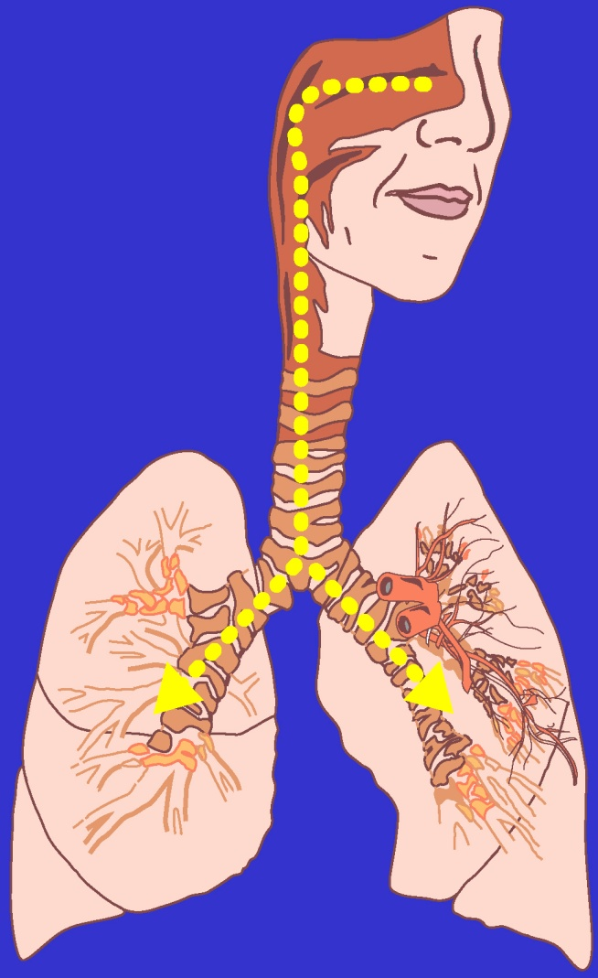
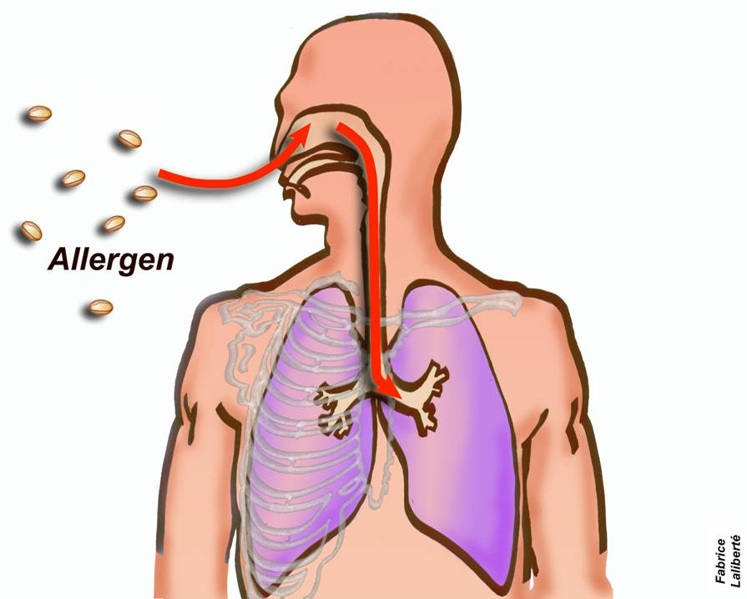
Άσθμα και Αλλεργική Ρινίτιδα

Slide 28
Συσχέτιση μεταξύ ρινίτιδας και άσθματος
Συχνή συνύπαρξη και των δύο κλινικών συνδρόμων
Περισσότεροι από 75% των πασχόντων από αλλεργικό άσθμα αναμένεται να έχουν ταυτόχρονα και ρινίτιδα
Αλλεργικό άσθμα
75%
Ρινίτιδα
ARIA workshop report - Bousquet J et al. JACI 2001; 108: S147-334.
Notes:
A clear epidemiological association has been established between allergic rhinitis (AR) and bronchial asthma. As observed in the recent ARIA consensus report, the majority of patients with asthma present with symptoms of seasonal or perennial allergic rhinitis.

Slide 29
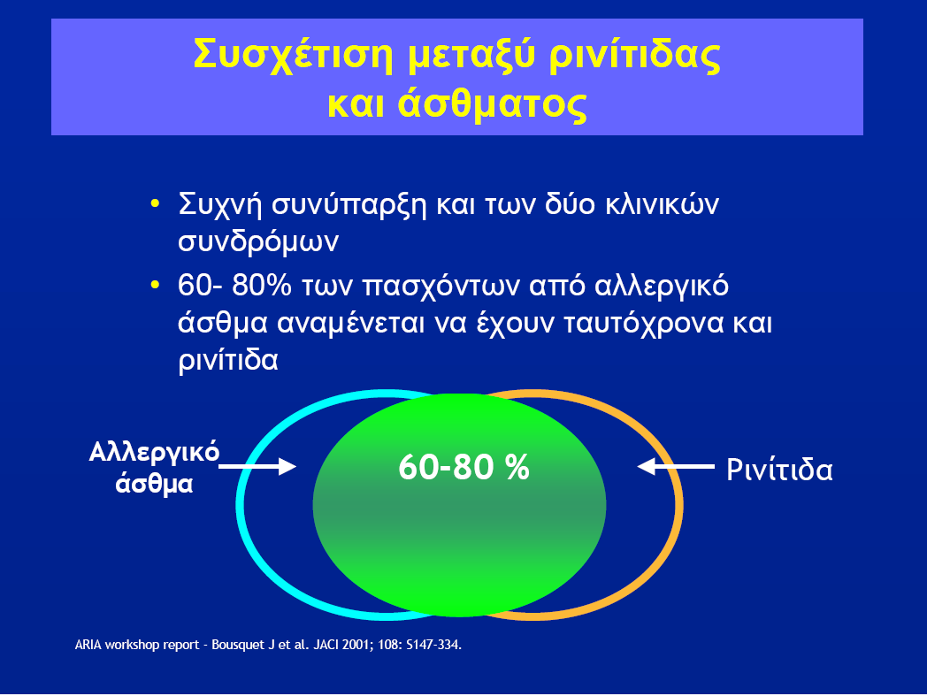
Allergic rhinitis Co-Morbidities

Slide 30
Allergic rhinitis Co-Morbidities

Slide 31

Άσθμα και Αλλεργική Ρινίτιδα
Κοινός Αεραγωγός
Κοινά Επιδημιολογικά στοιχεία
Κοινή Φλεγμονή του ενιαίου Αεραγωγού
Κοινά στοιχεία στη Θεραπεία

Slide 32
Αλλεργική Ρινίτιδα και Συνυπάρχουσες Νόσοι
Επιπεφυκίτιδα
Φαρυγγίτιδα
Παραρρινοκολπίτιδα
Άσθμα
Έκζεμα (ατοπική δερματίτιδα)
Μέση ωτίτιδα
Υπερτροφία αδενοειδών/ αποφρακτική άπνοια ύπνου
Διαταραχές λόγου
Ελλιπή ανάπτυξη (failure to thrive)
Επηρεασμένη ποιότητα ζωής

Slide 33

Θεραπεία αλλεργικής ρινίτιδας (ARIA)
Bousquet J, Van Cauwenberge P, Khaltaev N. ARIA Workshop Group, World Health Organization.
Allergic rhinitis and its impact on asthma. J Allergy Clin Immunol 2001;108 :S147-334
Μετρίου-
σοβαρού
βαθμού
εμμένουσα
Μετρίου-
σοβαρού
βαθμού
διαλείπουσα
Ήπια
εμμένουσα
Ήπια διαλείπουσα
Ενδορινικά στεροειδή
Τοπικά cromone
Από του στόματος ή τοπικά μη-κατασταλτικός H1-αναστολέας
Αποσυμφορητικά ενδοκρινικά (< 10 ημέρες) ή από του στόματος
Αποφυγή αλλεργιογόνων και ερεθισμών
Ανοσοθεραπεία
Adapted from the ARIA official slide kit, slide 32 - Used with permission

Slide 34
Αλλεργική ρινίτιδα “Νόσος των ενιαίων αεροφόρων οδών”
Αλλεργική ρινίτιδα
Αλλεργική ρινίτιδα
+ άσθμα
Άσθμα
Το 80% των ασθματικών έχουν συνυπάρχουσα αλλεργική ρινίτιδα
Κοινά αλλεργιογόνα - εκλυτικά αίτια
Κοινά κύτταρα φλεγμονής, μεσολαβητές (λευκοτριένια)
Vardiani P, J Allergy Clin Immunol 1990
Blais MS, Allergy Asthma Proc ,2005

Slide 35
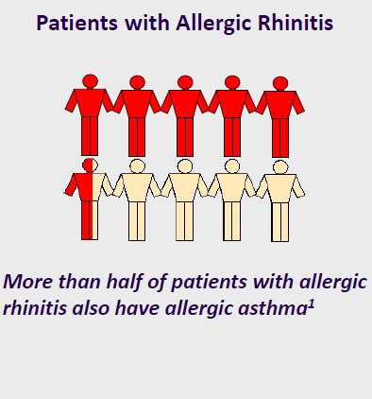
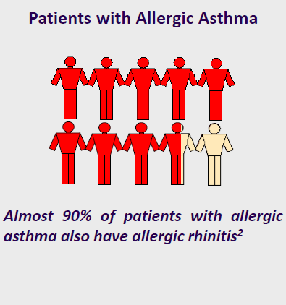
“Ενιαίος αεραγωγός,
ενιαία νόσος”
Magnan A et al. Allergy 2008;63:292-8.
Navaro A et al, J Investig Allergol Clin Immunol. 2008;18:233-8

Slide 36
Αλλεργικό Άσθμα
Το άσθμα -ανεξαρτήτως βαρύτητας-είναι μία χρόνια φλεγμονώδης πάθηση των αεραγωγών και χαρακτηρίζεται από περιοδικότητα, εξάρσεις και υφέσεις
Το αλλεργικό άσθμα αποτελεί έναν από τους πολλούς φαινοτύπους του άσθματος
8 στους 10 ασθενείς με αλλεργικό άσθμα έχουν και αλλεργική ρινίτιδα
2 στους 10 ασθενείς με αλλεργική ρινίτιδα θα εμφανίσουν άσθμα

Slide 37
Αλλεργικό Άσθμα – Συμπτώματα
Βήχας (συνήθως ξηρός, ερεθιστικός και συνεχής, εμφανίζεται τη νύχτα ή νωρίς το πρωί και με την άσκηση ή τις καθημερινές δραστηριότητες)
Συριγμός-οξύς ήχος σφυρίγματος (κυρίως στην εκπνοή)
Σφίξιμο στο στήθος (αίσθημα βάρους)
Δυσκολία στην αναπνοή (δύσπνοια/ αίσθημα απουσίας αέρα)

Slide 38


Adults & adolescents 12+ years
Confirmation of diagnosis if necessary Symptom control & modifiable
risk factors (see Box 2-2B)
Comorbidities
Inhaler technique & adherence Patient preferences and goals
Personalized asthma management
Assess, Adjust, Review
for individual patient needs
ASSESS
REVIEW
Symptoms Exacerbations Side-effects Lung function
Patient satisfaction
ADJUST
Treatment of modifiable risk factors and comorbidities
Non-pharmacological strategies
Asthma medications (adjust down/up/between tracks) Education & skills training
STEP 5
Add-on LAMA
Refer for assessment of phenotype. Consider high dose maintenance ICS-formoterol,
± anti-IgE, anti-IL5/5R, anti-IL4R, anti-TSLP
STEP 4
Medium dose maintenance ICS-formoterol
STEP 3
Low dose maintenance ICS-formoterol
CONTROLLER and
PREFERRED RELIEVER
(Track 1). Using ICS-formoterol as reliever reduces the risk of exacerbations compared with using a SABA reliever
STEPS 1 – 2
As-needed low dose ICS-formoterol
RELIEVER: As-needed low-dose ICS-formoterol
See GINA
severe asthma guide
STEP 5
Add-on LAMA
Refer for assessment of phenotype. Consider high dose maintenance ICS-LABA, ± anti-IgE,
anti-IL5/5R, anti-IL4R, anti-TSLP
STEP 4
Medium/high
dose maintenance ICS-LABA
STEP 3
Low dose maintenance ICS-LABA
CONTROLLER and
ALTERNATIVE RELIEVER
(Track 2). Before considering a regimen with SABA reliever, check if the patient is likely to be adherent with daily controller
STEP 1
Take ICS whenever SABA taken
STEP 2
Low dose maintenance ICS
RELIEVER: As-needed short-acting beta₂-agonist
Other controller options for either track (limited indications, or less evidence for efficacy or safety)
Low dose ICS whenever SABA taken, or daily LTRA, or add HDM SLIT
Medium dose ICS, or add LTRA, or add HDM SLIT
Add LAMA or LTRA or HDM SLIT, or switch to high dose ICS
Add azithromycin (adults) or LTRA. As last resort consider adding low dose OCS but consider side-effects
GINA 2022, Box 3-5A
© Global Initiative for Asthma, www.ginasthma.org

Slide 39
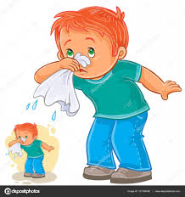
Σας ευχαριστώ για τον χρόνο σας

